Slide 1
Hedtrot Perspective
Preliminar slides – not the final version
Portuguese

Slide 2
Realidade Virtual e Realidade Aumentada
São tecnologias muito utilizadas para o entretenimento, capacitação de profissionais, psicologia, medicina e arquitetura.
Segundo Menezes, as tecnologias são utilizadas no tratamento de fobias, em que são utilizados sistemas de feedback biológico para registrar o nível de ansiedade.
Para fins de entretenimento, foi patenteado por Morton L. Heilig o Sensorama Simulator.

Slide 3
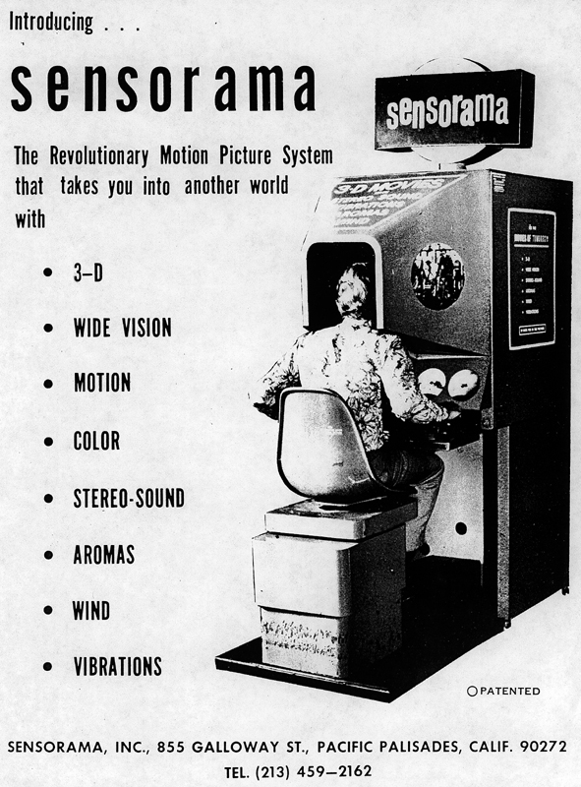
Sensorama Simulator
Fonte: Scott Fisher

Slide 4
Sensorama Simulator
Sensorama Simulator apresentava filmes estereoscópicos em primeira pessoa com sons, cheiros, vibrações.
O intuito do Sensorama Simulator era criar imersão em filmes.
Heilig acreditava que o simulador possibilitaria treinamentos realistas e sem riscos.

Slide 5
Problematização
Realidade Virtual não é uma tecnologia nova – é estudada desde a década de 1960.
Porém, a tecnologia começou a se popularizar atualmente, com o surgimento de diversos hardwares de Realidade Virtual.
Deve-se enfatizar que pessoas têm dificuldade de se imaginar dentro de jogos e narrativas, mesmo com a qualidade da mídia atual.

Slide 6
Problematização
A empresa Google criou o Cardboard, um head mounted display (também conhecido como HMD, é uma tela montada no rosto do usuário) feito de papelão e duas lentes biconvexas em que é utilizado um smartphone.
Porém, poucos jogos populares existem para a plataforma.

Slide 7
Hipótese
Introduzir o usuário à tecnologia de Realidade Virtual e Realidade Aumentada utilizando smartphones Android.
Há o intuito de popularizar a tecnologia, mantendo o usuário curioso e o fazendo baixar outros jogos e aplicativos para aproveitar o potencial do Cardboard.

Slide 8
Objetivos
Criar um aplicativo simples e intuitivo de Realidade Aumentada com fins de entretenimento.
Este aplicativo não será um simples jogo, mas uma plataforma de jogos em Realidade Aumentada.
Terá o intuito de estimular o pensamento lógico e a criatividade do usuário, além de promover a atividade física.

Slide 9
Metodologia
São utilizados

